Slide 1
PANORAMA DA EDUCAÇÃO SUPERIOR A DISTÂNCIA NO BRASIL
Márcia Aparecida Figueiredo
Centro Universitário Barão de Mauá marciaead@baraodemaua.br

Slide 2
Resumo
Este artigo busca traçar um panorama contemporâneo da Educação no Brasil, partindo da quantificação das matrículas efetuadas no Ensino Superior tradicional e em EAD no país, passando pela organização acadêmica dos mesmos, até chegar às normatizações recentemente estabelecidas pela Coordenação de Aperfeiçoamento de Pessoal de Nível Superior (CAPES) para que se viabilizasse a realização da pesquisa brasileira. Para tanto, apresenta tabelas oficiais atualizadas sobre o assunto, disponibilizadas pelo INEP, bem como, critérios para qualificação da produção acadêmica brasileira objetivando, a partir de tais dados, traçar um comparativo entre a educação pública e a privada no país tanto em nível de graduação quanto de pós-graduação.

Slide 3
INTRODUÇÃO
Em 2012, o panorama da Educação Superior no Brasil registrou um total de 7.037.688 matrículas de graduação, sendo 5.923.838 (84,2%) na modalidade presencial e 1.113.850 (15,8%) na modalidade a distância.
Em 2013, registrou 7.305.977 matrículas na graduação, crescimento de 3,7%, sendo 6.152.405, (84,2%), 1.153.572 (15,8%).
Crescimento no Presencial 3,9%, na EAD 3,6%.

Slide 4
Número de Instituições de Educação Superior por Organização Acadêmica e Categoria Administrativa - Brasil - 2003-2013
Ano | Instituições
 | Total | Universidade |  | Centro Universitário |  | Faculdade |  | IF e Cefet
 |  | Pública | Privada | Pública | Privada | Pública | Privada | Pública | Privada
2003 | 1.859 | 79 | 84 | 3 | 78 | 86 | 1.490 | 39 | -
2004 | 2.013 | 83 | 86 | 3 | 104 | 104 | 1.599 | 34 | -
2005 | 2.165 | 90 | 86 | 3 | 111 | 105 | 1.737 | 33 | -
2006 | 2.270 | 92 | 86 | 4 | 115 | 119 | 1.821 | 33 | -
2007 | 2.281 | 96 | 87 | 4 | 116 | 116 | 1.829 | 33 | -
2008 | 2.252 | 97 | 86 | 5 | 119 | 100 | 1.811 | 34 | -
2009 | 2.314 | 100 | 86 | 7 | 120 | 103 | 1.863 | 35 | -
2010 | 2.378 | 101 | 89 | 7 | 119 | 133 | 1.892 | 37 | -
2011 | 2.365 | 102 | 88 | 7 | 124 | 135 | 1.869 | 40 | -
2012 | 2.416 | 108 | 85 | 10 | 129 | 146 | 1.898 | 40 | -
2013 | 2.391 | 111 | 84 | 10 | 130 | 140 | 1.876 | 40 | -

Slide 5
Número de Instituições de Educação Superior

Slide 6
Organização Acadêmica e Categoria Administrativa
No ano de 2012, o número de Instituições do Ensino Superior totalizou 2.416 IES. Desse conjunto, 84,6% são faculdades 8,0 % são universidades, 5,7% são centros universitários e 1,7% representam a soma de institutos federais de educação, ciência e tecnologia (IFs) e de centros federais de educação tecnológica (Cefets).

Slide 9
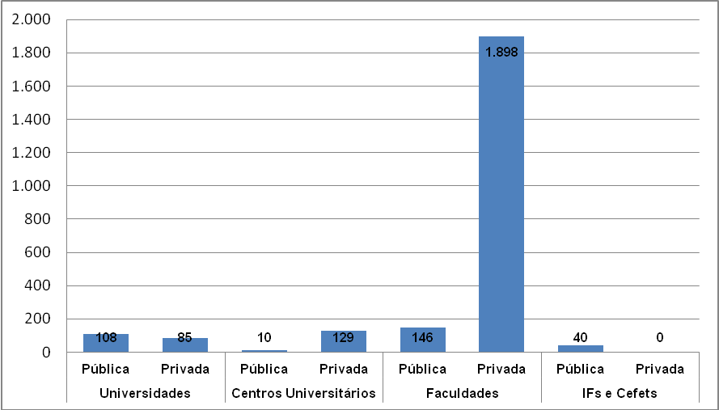
Número de Instituições de Educação Superior

Slide 12
Ano | Categoria Administrativa | Crescimento EAD | Crescimento Presencial
2004 | Total | 19,40% | 7,10%
 | Privada | 133,70% | 8,50%
 | Pública | -9,60% | 3,70%
2005 | Total | 92,30% | 7,00%
 | Privada | 154,50% | 9,20%
 | Pública | 51,50% | 1,20%
2006 | Total | 80,70% | 5,00%
 | Privada | 174,70% | 6,30%
 | Pública | -22,80% | 1,40%
2007 | Total | 78,50% | 4,40%
 | Privada | 66,90% | 5,00%
 | Pública | 124,00% | 2,60%
2008 | Total | 96,90% | 4,10%
 | Privada | 62,90% | 4,60%
 | Pública | 196,10% | 2,70%
2009 | Total | 15,10% | 0,70%
 | Privada | 48,20% | -1,10%
 | Pública | -38,10% | 6,10%
2010 | Total | 11,00% | 6,50%
 | Privada | 12,50% | 5,90%
 | Pública | 5,20% | 8,20%
2011 | Total | 6,70% | 5,50%
 | Privada | 8,90% | 4,10%
 | Pública | -2,00% | 9,10%
2012 | Total | 12,20% | 3,10%
 | Privada | 14,40% | 1,40%
 | Pública | 2,10% | 7,50%
2013 | Total | 3,60% | 3,90%
 | Privada | 7,20% | 4,00%
 | Pública | -14,90% | 3,60%

Slide 13
Número Total de Matrículas em Cursos de Graduação – Presenciais e a Distância, por Organização Acadêmica e Grau Acadêmico (Bacharelado, Licenciatura, Tecnólogo e Não Aplicável) e a Categoria Administrativa das IES – 2012.
Brasil |  | Total | Bacharelado | Licenciatura | Tecnólogo | Não Aplicável
 | Total | 7.037.688 | 4.703.693 | 1.366.559 | 944.904 | 22.532
Pública |  | 1.897.376 | 1.129.777 | 604.483 | 140.935 | 22.181
 | Federal | 1.087.413 | 692.080 | 322.178 | 64.424 | 8.731
 | Estadual | 625.283 | 298.672 | 250.843 | 62.318 | 13.450
 | Municipal | 184.680 | 139.025 | 31.462 | 14.193 | -
Privada |  | 5.140.312 | 3.573.916 | 762.076 | 803.969 | 351

Slide 14
Faixa etária e sexo
Os Gráficos apresentam o total de matrículas de graduação em 2011 por faixa etária e sexo. No Gráfico da modalidade Presencial, com 5.772.478 matrículas em números absolutos, Sexo Feminino 3.191.181 (55,3%) e Sexo Masculino 2.581.297 (44,7%). Faixa etária predominante nos cursos presenciais é de 19 a 24 anos 2.977.319 (51,6%).

Slide 15
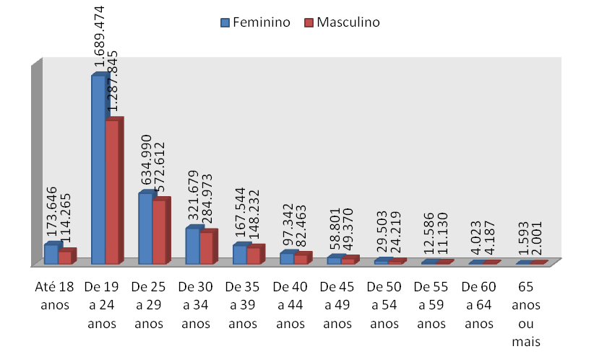
Matrículas por faixa etária e sexo dos cursos Presencias – Brasil – 2011.

Slide 16
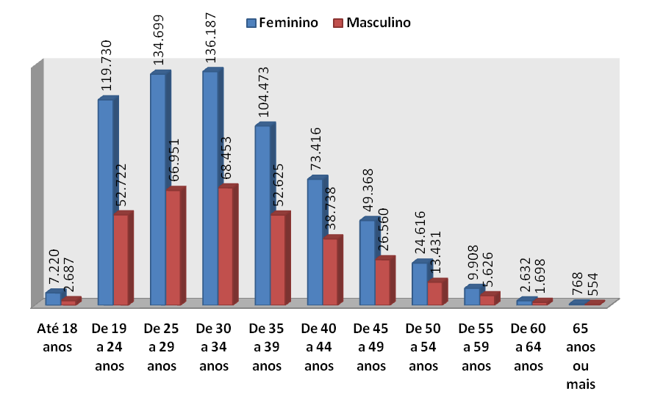
Matrículas por faixa etária e sexo dos cursos a Distância – Brasil – 2011.

Slide 17
No Gráfico da modalidade a Distância, com 993.062 matrículas em números absolutos, Sexo Feminino 663.017 (66,8%) e Sexo Masculino 330.045 (33,2%). As Faixas etárias nos cursos a distância estão quase empatadas: de 30 a 34 anos 204.640 (20,6%) e 25 a 29 anos 201.650 (20,3%) e logo após 19 a 24 anos 172.452 (17,4%).

Slide 18
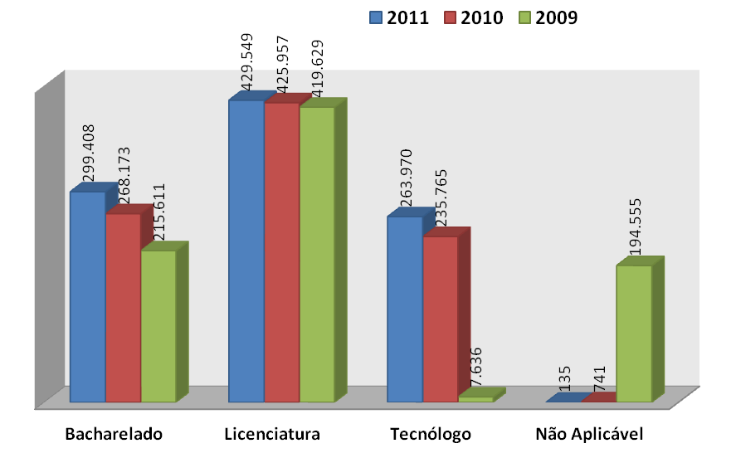
Matrículas por grau acadêmico e sexo na modalidade EAD – Brasil – 2011.

Slide 19
No Gráfico na modalidade a Distância, o total de matrículas de graduação declarados nos períodos de 2009, 2010 e 2011 por grau acadêmico. As Licenciaturas concentraram maiores índices de matrículas (2009 – 50,1%; 2010 – 45,8%; 2011 – 43,3%).

Slide 20
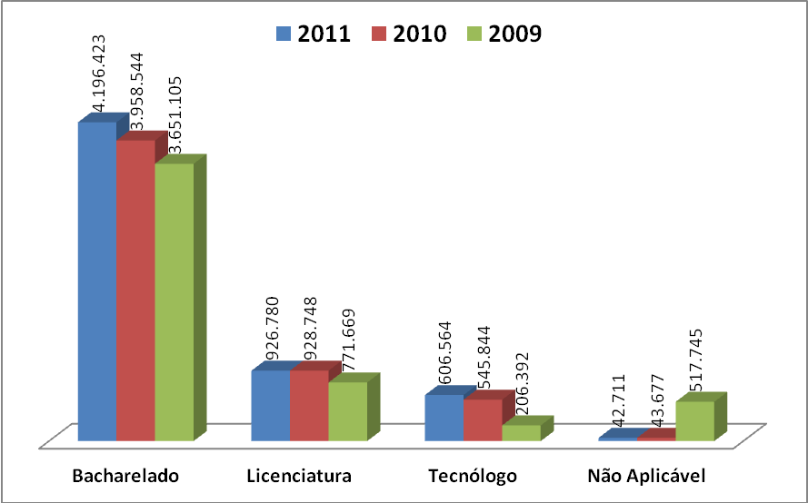
Matrículas por grau acadêmico e sexo na modalidade Presencial – Brasil – 2011

Slide 21
Na modalidade Presencial, o Gráfico apresenta o total de matrículas de graduação declarados nos períodos de 2009, 2010 e 2011 por grau acadêmico. Os Bacharelados concentraram maiores índices de matrículas (2009 – 70,9%; 2010 – 72,3%; 2011 – 72,7%).

Slide 22
Sociedade Brasileira para o Progresso da Ciência
Atualmente, de acordo com a Sociedade Brasileira para o Progresso da Ciência, o Brasil é responsável por 2,7% da produção científica mundial, ocupando a 58ª posição entre os países mais inovadores do mundo. Desta porcentagem, Ferreira (2008, p. 43) afirma que a maioria é publicada por poucos, uma vez que grande é o número dos que publicam pouco ou nada. Também, de acordo com este mesmo autor, merece destaque a baixa produção científica efetuada pelo sexo feminino, atribuída, entre outros fatores, ao casamento e maternidade. Outros estudos consultados pelo autor reportam o contrário, ou seja, que em muitos casos mulheres casadas e com filhos publicam mais que mulheres solteiras e sem filhos.

Slide 23
CONSIDERAÇÕES FINAIS
A partir dos dados apresentados, afirmar que a Educação a Distância é "tão boa quanto" a Educação Presencial já é uma realidade, representando, portanto, papel relevante na socialização do país em contexto de validação do conhecimento científico, bem como, no intercâmbio de informação e cultura entre os pares. Por sua vez, nas instituições brasileiras optantes pelos cursos mistos, que pecavam pela abrangência excessiva de temas, relativismo, ecletismo e falta de organicidade e de professores doutores, a CAPES, com o redimensionamento avaliativo da pesquisa praticada nas instituições, bem como, com a qualificação do corpo docente destas, findou com os cursos mistos existentes há mais de três décadas, reestruturando-os em grandes vertentes de estudos que norteiam internacionalmente a pós-graduação brasileira. Num futuro próximo, alimentando o índice de impacto da pesquisa brasileira no país e no mundo, espera-se que a Educação a Distância, tal qual a Tradicional, responda, igualmente, pela criação de grupos de pesquisa e eventos acadêmicos em sua própria área do saber quanto em áreas correlatas ao mesmo.

Slide 24
BIBLIOGRAFIA
ALMEIDA, Eleanara C. E. de; GUIMARÃES, J. A. A pós-graduação e a volução da produção científica brasileira. São Paulo: Editora Senac, 2013.
BRASIL. Ministério da Educação. Sinopses Estatísticas da Educação Superior. 2012.Disponível em: <http://download.inep.gov.br/informacoes_estatisticas/sinopses_estatisticas/sinopses_educacao_superior/sinopse_educacao_superior_2012.zip > Acesso em 20/04/2014.
COLE, Jonathan. Fair science: women in the scientific community. New York: Columbia University Press. 1987.
FERREIRA, L. O. et al . Institutionalization of the sciences, gender system, and scientific production in Brazil (1939-1969). Hist. cienc. saude-Manguinhos, R.J. v. 15, supl. 2008. Disponível em <http://www.scielo.br>. Acesso em 05 Set. 2013.
MEC/INEP/DEED. Número Total de Matrículas em Cursos de Graduação – Presenciais e a Distância, por Organização Acadêmica – 2012. Disponível em <http://download.inep.gov.br/informacoes_estatisticas/sinopses_estatisticas/sinopses_educacao_superior/sinopse_educacao_superior_2012.zip> Acesso em 30.04.2014.
MENEGHINI, Rogério. Avaliação da produção científica e o Projeto SciELO. Ci. Inf., 1998, vol.27, no.2, p.nd-nd. Disponível em <http://www.scielo.br>. Acesso em 05 Set. 2013.
POBLACION, Dinah Aguiar; NORONHA, Daisy Pires. "White" and "grey" literature produced in information science by doctors/lectures from the Brazilian graduate programs. Ci. Inf., Brasília, v. 31, n. 2, Aug. 2002. Disponível em <http://www.scielo.br>. Acesso em 05 Set. 2013.
STREHL, Letícia. Impact factor od ISI and evaluation of scientific production: conceptual and methodological aspects. Ci. Inf., Brasília, v. 34, n. 1, Jan. 2005. Disponível em <http://www.scielo.br>. Acesso em 05 Set. 2013.

Slide 25
Obrigada!
Márcia Figueiredo
marciaead@baraodemaua.br

